Slide 1
Функции

Slide 2
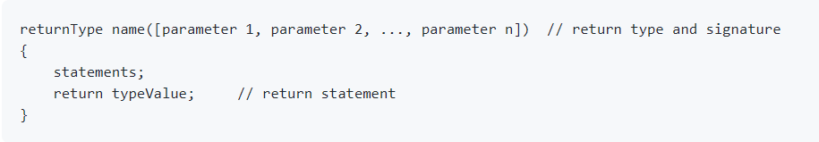
Какво е функция?
парче код, което можем да извикваме многократно и да се изпълнява еднакво за различни стойности.
Променливите, които функцията ползва се наричат параметри. Една функция се състои от тип на връщане, сигнатура и тяло, като в тялото трябва да има return statement.

Slide 3
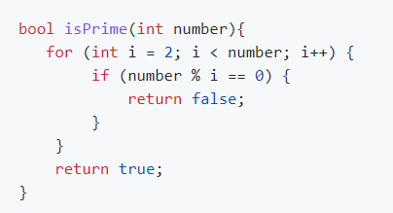
Сигнатурата влючва името на функцията, броят, подредбата и типа на параметрите, които тя приема. Return statement-a сигнализира края на една функция. За нашия пример функция, която проверява дали едно число е просто би изглеждала така:
Името на тази функция е isPrime. Тя връща променлива от тип bool. Приема 1 параметър от тип int.

Slide 4
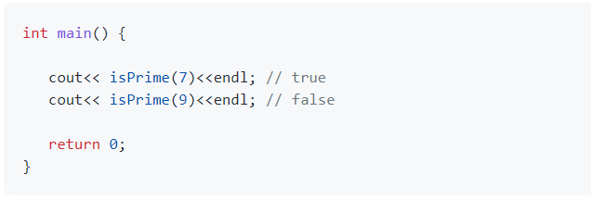
Извикване на функция
Когато говорим за променливите в дефинирането и тялото на функцията, ги наричаме параметри, а когато подаваме променливи, които имат различни стойности при извикването на функцията, ги наричаме аргументи.

Slide 5
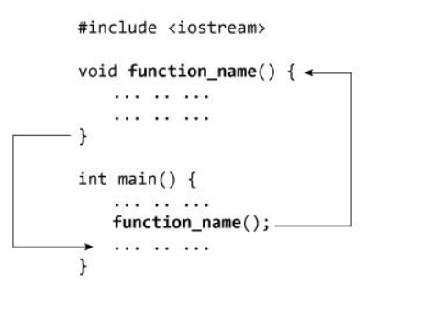

Slide 6
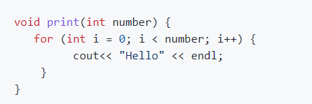
Функции, които не връщат нищо
Има специален тип функции, които не връщат нищо, тоест нямат return statement. Те са от тип void.

Slide 7
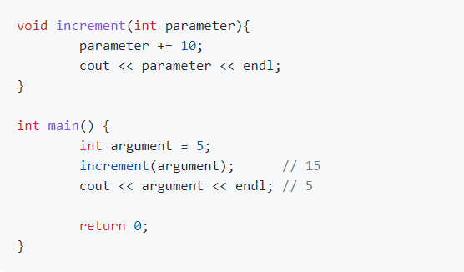
Функциите работят с копия
Когато подавате аргументи на една функция, тя реално прави копие на променливата и работи с него. Тоест чрез функции не можете да променяте променливи.

Slide 8
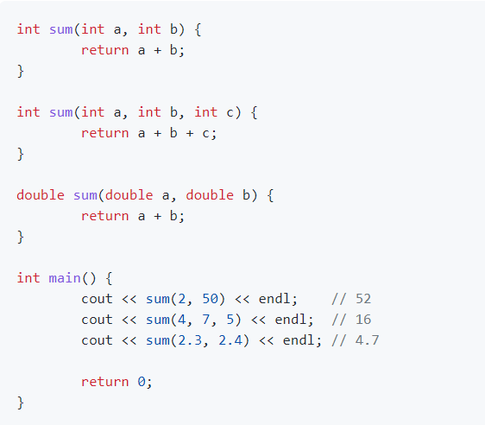
Function overloading
Няколко функции могат да имат еднакво име, но задължително трябва да имат различен брой или тип на аргументите. Това се нарича function overloading.

Slide 9
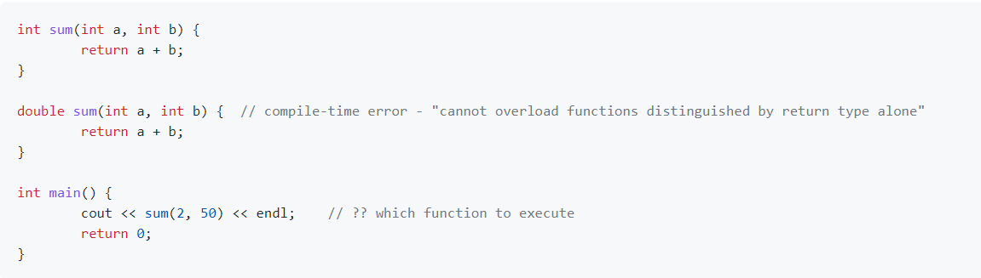
Не е възможно две функции да се различават само по return type обаче, защото забележете, че когато викаме функциите ние не определяме какъв тип очакваме да ни бъде върнат. Тоест компилаторът няма как да знае коя от двете функции да извика.

Slide 10
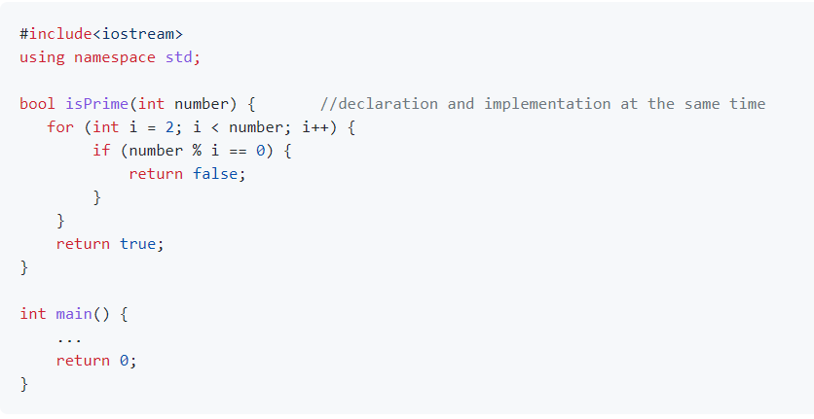
Място на функциите
Функциите, както променливите могат първо да се декларират. Разликата е че те нямат инициализация, а имплементация(кода в тялото им). Декларацията включва типа на връщане и сигнатурата на функцията и задължително трябва да бъде над main функцията. Имплементацията може да бъде както над така и под main-а. Например:

Slide 11
